Slide 1
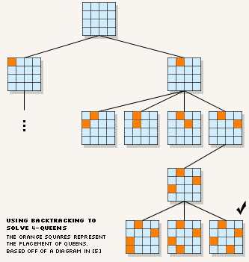


Алгоритми върху линейни структури от данни. Бектракинг
Увод в алгоритмите
Учителски екип
Обучение за ИТ кариера
https://it-kariera.mon.bg/e-learning/

Slide 2

Съдържание
Що е "бектракинг" (търсене с връщане назад)
Задачата за 8-те царици
Рекурсивно намиране на всички пътища в лабиринт

Slide 3
Бектракинг (търсене с връщане назад)
Какво е бектракинг? Генериране на всички кандидати
Множество от алгоритми за намиране на всички решения за дадена комбинаторна задача
Например: Намиране на всички пътища от София до Варна

Slide 4
Бектракинг
Как работи връщането назад?
На всяка стъпка рекурсивно се опитват всички перспективни възможности
Отхвърлят се всички неперспективни възможности колкото е възможно по-рано
Връщането назад има експоненциално време за изълнение!

Slide 5
Бектракинг алгоритми (псевдокод)
void Backtracking(Node node)
{
if (node is solution)
PrintSolution(node);
else
for each child c of node
if (c is perspective candidate)
{
MarkPositionVisited(c);
Backtracking(c);
UnmarkPositionVisited(c);
}
}

Slide 6
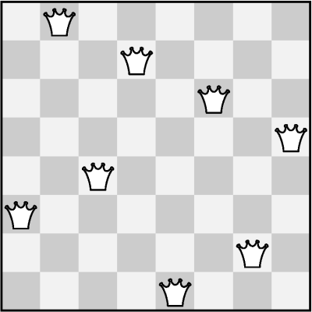
Пъзелът „8-те царици“
Напишете програма, която да намери всички възможни разположения на
8 царици на шахматното поле
така, че да няма две царици, които да могат да се нападнат взаимно http://en.wikipedia.org/wiki/Eight_queens_puzzle

Slide 7
Решаване на пъзела „8-те царици“
Намери всички решения на "8 царици"
На всяка стъпка:
Сложете царицата на свободна позиция
Извикайте рекурсивно функциятая
Махнете царица
void PutQueens(row)
{
if (row == 8)
PrintSolution();
else
for (col = 0 … 7)
if (CanPlaceQueen(row, col))
{
MarkAllAttackedPositions(row, col);
PutQueens(row + 1);
UnmarkAllAttackedPositions(row, col);
}
}

Slide 8
Намиране на всички пътища в лабиринт
Даден е лабиринт
Представен като матрица от клетки с размер M x N
Са проходими (-), останалите с (*) – не са
Започваме от горния ляв ъгъл и се движим в 4-те посоки
Търсим всички пътища до изхода, маркирани с 'e'
2
- | - | - | * | - | - | -
* | * | - | * | - | * | -
- | - | - | - | - | - | -
- | * | * | * | * | * | -
- | - | - | - | - | - | e
Начална позиция
Крайна позиция
3
1
4

Slide 9
Намиране на всички пътища в лабиринт (2)
Съществуват 3 различни пътища от горния ляв ъгъл д долния десен ъгъл:
0 | 1 | 2 | *
* | * | 3 | * |  | *
6 | 5 | 4
7 | * | * | * | * | *
8 | 9 | 10 | 11 | 12 | 13 | 14
0 | 1 | 2 | * | 8 | 9 | 10
* | * | 3 | * | 7 | * | 11
 |  | 4 | 5 | 6 |  | 12
 | * | * | * | * | * | 13
 |  |  |  |  |  | 14
0 | 1 | 2 | *
* | * | 3 | * |  | *
 |  | 4 | 5 | 6 | 7 | 8
 | * | * | * | * | * | 9
 |  |  |  |  |  | 10
1)
2)
3)
RRDDLLDDRRRRRR
RRDDRRUURRDDDD
RRDDRRRRDD

Slide 10
Намиране на всички пътища: Алгоритъм
Структурата от данни е двумерен масив → матрица от символи:
Тиретата '-' са проходими клетки
Звездичките '*' са непреходими
Символът 'e' e край (може да го има няколко пъти)
static char[,] lab =
{
{'-', '-', '-', '*', '-', '-', '-'},
{'*', '*', '-', '*', '-', '*', '-'},
{'-', '-', '-', '-', '-', '-', '-'},
{'-', '*', '*', '*', '*', '*', '-'},
{'-', '-', '-', '-', '-', '-', 'e'},
};

Slide 11
Намиране на всички пътища: Алгоритъм (2)
private static void FindPath(int row, int col)
{
if (!IsInBounds(row, col)) { return; }
if (IsExit(row, col)) { Console.WriteLine("Path found!"); }
else if (!IsVisited(row, col) && IsPassable(row, col))
{
Mark(row, col);
FindPath(row, col + 1); // Right
FindPath(row + 1, col); // Down
FindPath(row, col - 1); // Left
FindPath(row - 1, col); // Up
Unmark(row, col);
}
}

Slide 12
Намерете всички пътища и ги изведете
Създайте List<char> path, който ще пази пътя
Преминете в посока при всяко рекурсивно повикване (L, R, U или D - за ляво, дясно, горе, долу)
В началото на всяко рекурсивно обръщение (извикване) → Добавете посока
В края на всяко рекурсивно обръщение (извикване) → Премахнете посока

Slide 13
Намерете всички пътища и ги изведете(2)
private List<char> path = new List<char>()
private static void FindPath(int row, int col, char direction)
{
if (!IsInBounds(row, col)) { return; }
path.Add(direction);
if (IsExit(row, col)) { PrintPath(); }
else if (!IsVisited(row, col) && IsFree(row, col))
{
Mark(row, col);
FindPath(row, col + 1, 'R');
FindPath(row + 1, col, 'D');
FindPath(row, col - 1, 'L');
FindPath(row - 1, col, 'U');
Unmark(row, col);
}
path.RemoveAt(path.Count - 1);
}

Slide 14
Рекурсията в бектракинга
Бектракинг (връщане назад) служи за намиране на всички/оптимални решения на комбинаторни проблеми, чрез създаване на всички възможни решения
Премахват се неперспективните кандидати

Slide 15
Алгоритми върху линейни структури от данни. Бектракинг (търсене с връщане назад)
https://it-kariera.mon.bg/e-learning/

Slide 16




Министерство на образованието и науката (МОН)
Настоящият курс (презентации, примери, задачи, упражнения и др.) е разработен за нуждите на Национална програма "Обучение за ИТ кариера" на МОН за подготовка по професия "Приложен програмист"
Курсът е базиран на учебно съдържание и методика, предоставени от фондация "Софтуерен университет" и се разпространява под свободен лиценз CC-BY-NC-SA

